Slide 1

suigyoza成果発表
5班
利根悠司 熊谷はるか 宮崎翔

Slide 2
実現したい機能
VSCodeのUndo-Redo機能の仕様の変更
通常のUndo-Redo
Undoを繰り返した後別の文字を入力してしまうと
Redo用のデータが消えてしまう
C
A
B
D
E
C
Undo(Ctrl+Z)
ABCには
もう戻れない…
ABC

Slide 3
実現したい機能
一度書いた内容にはUndo-Redo操作で行き来できるようにしたい
→操作を保存し，木構造で状態を行き来するイメージ
empty
+A
A
+B
AB
+C
ABC
+D
ABD
+E
ABDE

Slide 4
現在のVSCodeの実装
Past，Futureという二つのStackに操作を保存
Undo/Redoの時にpop/pushを繰り返す
+A
+B
+C
empty
A
AB
+D
ABC
ABD
+A
+B
+D
+C
+C
Undo1
Dを入力
Past
Past.push(+D)
Future = []
Future

Slide 5
実装方法
オイラーツアーを利用し，木構造ではなくdequeで操作を管理
dequeでの管理のルール
push_left
push_right
3
[3 2 1 1 2 3]
3
変更を加えた時
[2 1 1 2]
Ctrl+Yを押した時
[3 3 2 1 1 2]
[3 2 1 1 2 3]
Ctrl+Zを押した時
[3 2 1 1 2 3]
[2 1 1 2 3 3]

Slide 6
実装方法
新たに操作6を行う
1
4
[2 2 1 4 5 5 4 1 3 3]
1
4
2
3
5
5
2
3

Slide 7
実装方法
新たに操作6を行う
1
4
[2 2 1 4 5 5 4 1 3 3]
1
4
2
3
5
[6 2 2 1 4 5 5 4 1 3 3 6]
5
6
6
2
3

Slide 8
実装方法
Ctrl+Yをする
1
4
[2 2 1 4 5 5 4 1 3 3]
1
4
2
3
5
[3 2 2 1 4 5 5 4 1 3]
5
2
3

Slide 9
実装方法
Ctrl+Zをする
1
4
[2 2 1 4 5 5 4 1 3 3]
1
4
2
3
5
[2 1 4 5 5 4 1 3 3 2]
5
2
3

Slide 10
実装方法
オイラーツアーを利用し，木構造ではなくdequeで操作を管理
A
dequeでどう管理するのか
kを入力する操作kと，kを消去する操作kを同時に保存
1
6
B
G
[6 7 7 6 1 5 5 2 4 4 3 3 2 1]
[6 1 5 5 2 4 4 3 3 2 1 6]
[5 2 4 4 3 3 2 1 1 5]
[7 6 1 5 5 2 4 4 3 3 2 1 6 7]
[3 3 2 1 1 2]
[5 5 2 4 4 3 3 2 1 1]
[]
[1 5 5 2 4 4 3 3 2 1]
[1 1]
[7 7 6 1 5 5 2 4 4 3 3 2 1 6]
[4 4 3 3 2 1 1 2]
[2 1 1 2]
[2 4 4 3 3 2 1 1]
[4 3 3 2 1 1 2 4]
[3 2 1 1 2 3]
2
5
7
C
F
H
3
4
操作R (Ctrl+Y)で通る順路
D
E

Slide 11
実演

Slide 12
具体的に実装したこと
dequeの実装
TypeScriptにはdequeがないので自分たちで実装
データ管理の変更
dequeへのpush方法等を適宜変更
ResourceStackElement classの変更
本来のUndo-Redoには逆操作の概念がないので
クラスの内部にboolean「inverse」を持たせて表現
Ctrl+Z,Ctrl+Y入力時の動作を変更
Ctrl+Z,Ctrl+Y入力時にinverseがTrueなら
UndoRedoを入れ替える

Slide 13
Stackによるdequeの実装
1
2
3
4
deque
push_left
push_right
1
2
3
4
leftStack
rightStack
pop_left
pop_right
参考:https://www.slideshare.net/catupper/amortize-analysis-of-deque-with-2-stack

Slide 14
課題・気づいたこと
Undo/Redoの変更に伴い，
いくつか機能のわかっていない箇所を削除した
⇨エラー修正:編集→保存→閉じる→開く→undo, 細切れ問題
→WorkSpace:扱わず(今回はResourceメイン)
→Notebook:動作不安定
→SnapShot:動作原理理解できず
→Split:謎

Slide 15
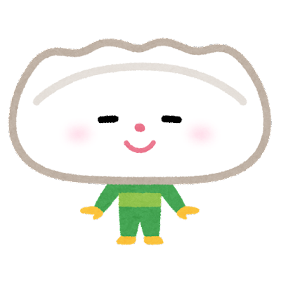
ご静聴ありがとうございました
出典:いらすとや「水餃子のキャラクター」

Slide 16
実装方法
オイラーツアーを利用し，木構造ではなくdequeで操作を管理
A
オイラーツアー: 深さ優先探索順に木を巡回
→進む・戻るを繰り返せば任意のノードに到達できる
1
6
B
G
3
1
5
4
2
6
7
2
5
7
C
F
H
3
4
操作R (Ctrl+Y)で通る順路
D
E

